Slide 1
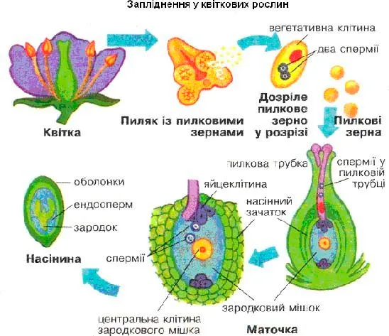
гаметогенез і запліднення у рослин

Slide 2
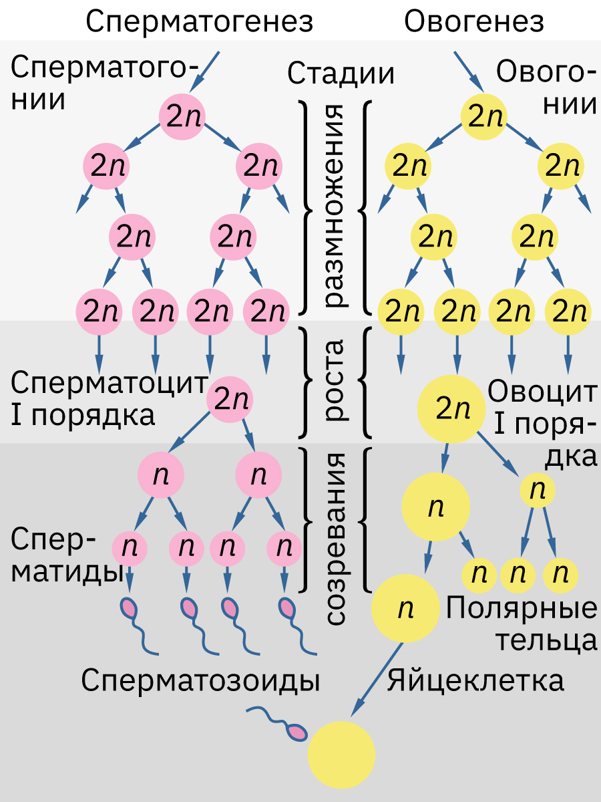
Вступ
Розмноження є ключовою властивістю живих організмів.
У рослин воно забезпечує збереження та передачу спадкової інформації.
Гаметогенез і запліднення лежать в основі формування нового організму.

Slide 3
Гаметогенез: загальна характеристика
Гаметогенез у рослин — це процес утворення статевих клітин (гамет), який відрізняється від тваринного тим, що відбувається на стадії гаплоїдного гаметофіту (у чоловічому і жіночому статевому поколінні) шляхом мітозу. Включає мейоз і подальше дозрівання гамет.
Гаметогенез забезпечує зменшення набору хромосом удвічі завдяки процесу мейозу, який є його ключовою ланкою. Мейоз, або редукційний поділ, зменшує диплоїдний (2n) набір хромосом материнської клітини до гаплоїдного (n) у дочірніх клітинах (гаметах), що є критично важливим для статевого розмноження, щоб при заплідненні відновити диплоїдний набір хромосом.

Slide 4
Особливості гамет у рослин
Чоловічі гамети —це сперматозоїди, маленькі рухливі клітини, які містять гаплоїдний набір хромосом
Жіноча гамета — яйцеклітини (ооцити), це великі, нерухомі статеві клітини, що містять гаплоїдний (половинний) набір хромосом (22 аутосоми + X-хромосома) та запаси поживних речовин, необхідні для початкового розвитку зародка після запліднення; вони формуються в яєчниках, на відміну від рухливих чоловічих гамет (сперматозоїдів)
Гамети формуються у спеціалізованих органах квітки.

Slide 5
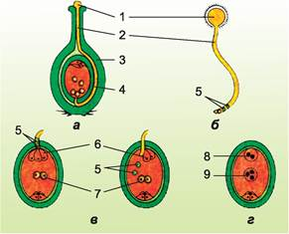
Мікроспорогенез
Мікроспорогенез у рослин – це процес формування чоловічих статевих клітин (мікроспор), що відбувається в пиляках тичинок, починаючи з диплоїдних мікроспороцитів, які діляться мейотично, утворюючи тетради (чотири гаплоїдні мікроспори), що згодом розпадаються і перетворюються на пилкові зерна, які містять генеративну та вегетативну клітини, а згодом — два спермії, які є чоловічими гаметами.

Slide 6
Мікрогаметогенез
Розвиток пилкового зерна з мікроспори — це процес, що включає мікроспорогенез та мікрогаметогенез, де материнська клітина мікроспори ділиться мейозом, утворюючи тетради мікроспор, які потім розпадаються.
Утворення вегетативної та генеративної клітин відбувається під час мітозу (вегетативна) та мейозу (генеративна), що забезпечує ріст рослини та розмноження: вегетативна клітина (у пилковому зерні) утворює пилкову трубку
Генеративна клітина (в пилку) ділиться на два спермії, які є чоловічими статевими клітинами у квіткових рослин, що забезпечує подвійне запліднення: один спермій зливається з яйцеклітиною, утворюючи зиготу, а інший — з центральною клітиною, утворюючи ендосперм, що є тканиною для живлення зародка.

Slide 7
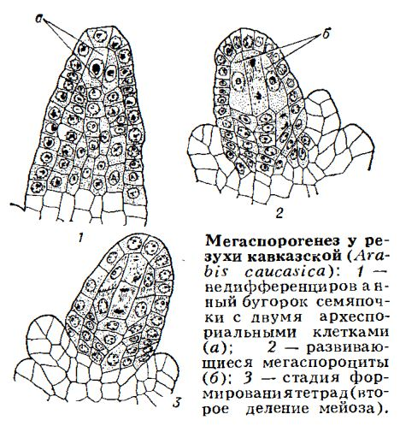
Мегаспорогенез
Процес утворення жіночих гамет називається оогенез (або овогенез) — це спеціалізований тип гаметогенезу, що відбувається в яєчниках і призводить до формування великої, нерухомої яйцеклітини, багатої на цитоплазму та поживні речовини, через три стадії: розмноження (мітотичне ділення оогоніїв), ріст (перетворення на ооцити І порядку) та дозрівання (мейоз), де перше мейотичне ділення утворює вторинний ооцит і перше полярне тільце, а друге — яйцеклітину і друге полярне тільце

Slide 8
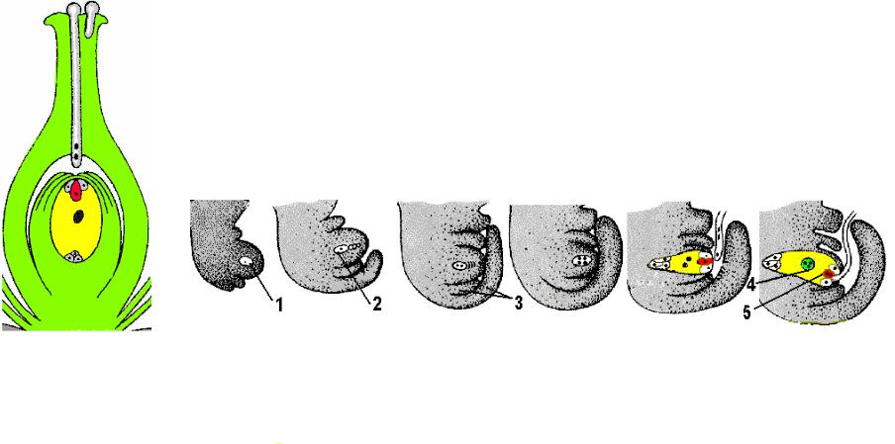
Мегагаметогенез
Формування зародкового мішка (жіночого гаметофіта) у квіткових рослин відбувається всередині насінного зачатка, де з мегаспори розвивається 7-клітинна структура, що містить яйцеклітину та центральну клітину; після подвійного запліднення із яйцеклітини утворюється зародок (майбутня рослина), а з центральної клітини — поживна тканина ендосперм, що забезпечує його розвиток.

Slide 9
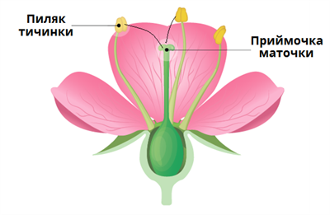
Запилення
Перенесення пилку з тичинок (чоловічої частини) на приймочку маточки (жіночої частини) називається запиленням — ключовим етапом розмноження квіткових рослин, що веде до запліднення, утворення плодів і насіння, і відбувається за допомогою вітру, води, комах, птахів або штучно, включаючи самозапилення та перехресне запилення.

Slide 10
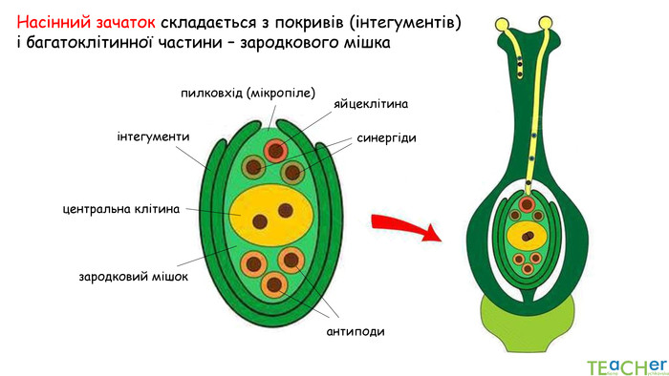
Подвійне запліднення
«Подвійне запилення» або, точніше, подвійне запліднення — це унікальний процес, характерний для квіткових рослин, коли два спермії з пилкової трубки запліднюють різні клітини в зародковому мішку: один — яйцеклітину (утворюючи зиготу), а другий — центральну клітину (утворюючи ендосперм) для живлення зародка, що забезпечує формування насінини. Це відкриття зробив український учений Сергій Навашин.

Slide 11
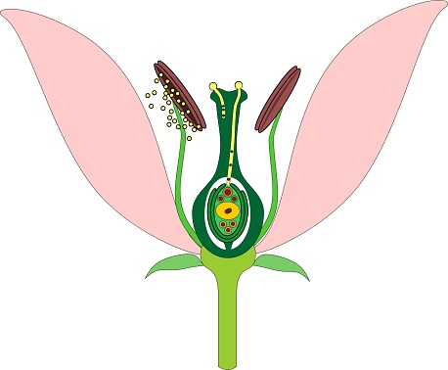
Біологічне значення запліднення
Біологічне значення запліднення полягає у відновленні диплоїдного набору хромосом, забезпеченні безперервності життя, але головне – у створенні генетично різноманітного потомства, яке успадковує ознаки обох батьків, що підвищує життєздатність виду, його стійкість до змін довкілля та забезпечує еволюційний процес.

Slide 12
Значення для агрономії
Гаметогенез (утворення статевих клітин) та запліднення у рослин забезпечують статеве розмноження, генетичне різноманіття, що є ключовим для селекції та виведення нових сортів, а подвійне запліднення у покритонасінних (утворення ендосперму) гарантує швидкий розвиток зародка, що критично для врожайності та якості зерна в агрономії. Значення для агрономії — створення стійких, високопродуктивних сортів через контроль генетики на етапах гаметогенезу та запліднення, а також розуміння процесів розвитку плодів та насіння

Slide 13
Висновки
Гаметогенез і запліднення — основа статевого розмноження.
Ці процеси мають важливе значення для генетики і агрономії.
Знання теми необхідне для практичної роботи агронома.

Slide 14
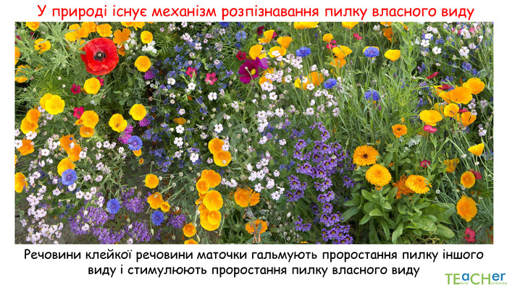
ДЯКУЮ ЗА УВАГУ))

